Slide 1
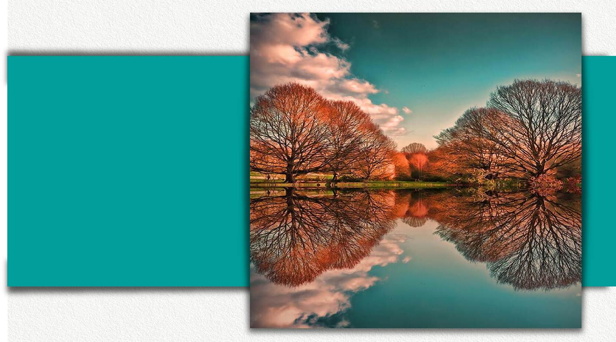



Slide 2
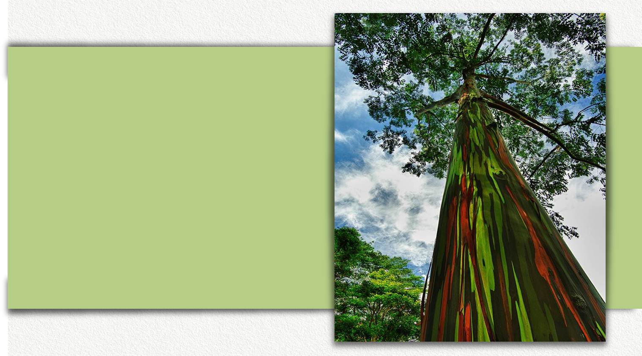
Sin lugar a dudas, una de las satisfacciones más grandes que podemos alcanzar en este mundo, es trascender a través de nuestros hijos. Quienes tenemos la fortuna de ser padres biológicos o padres adoptivos lo sabemos muy bien. Los que tenemos esa feliz situación y al mismo tiempo seria responsabilidad, iniciamos operaciones con base en lo que hemos aprendido a lo largo de nuestras vidas.

Slide 3
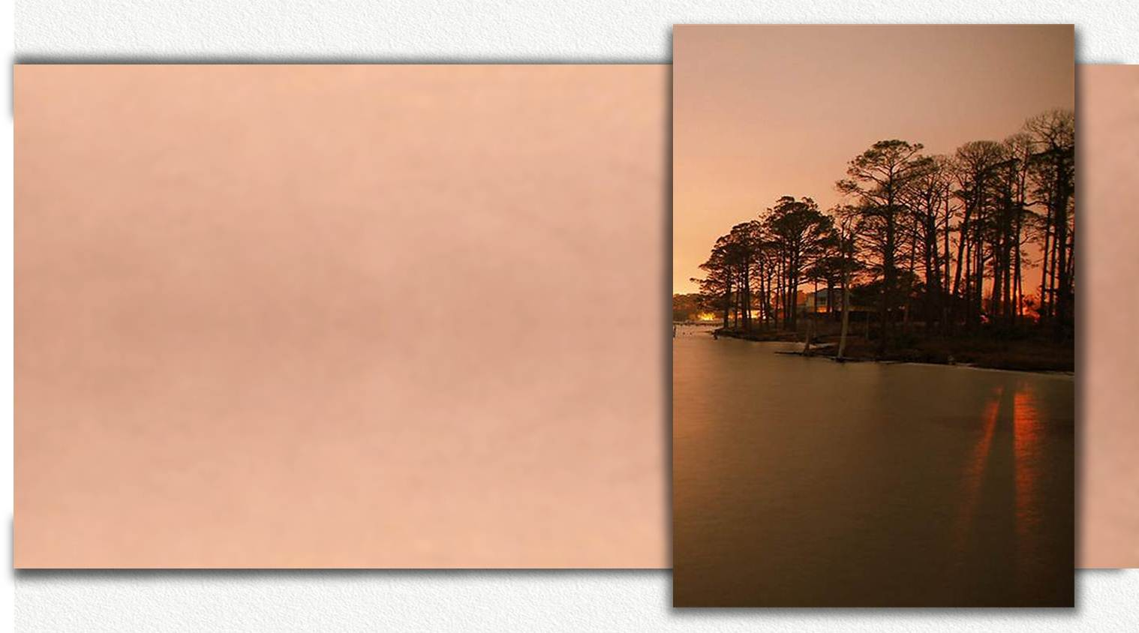
¿En qué se basa el aprendizaje? Obviamente en lo que hemos vivido. Tanto lo bueno como lo malo, según las circunstancias, ya que existen dos tipos de papás: Quienes tuvieron una infancia maravillosa, llena de alegrías y con un fuerte sentimiento de aceptación por parte de su familia, con o sin recursos, pero rodeados de amor y cuidados. Y quienes desafortunadamente, tuvieron una infancia en que la agresividad imperaba bajo sus diferentes variantes. Fueron parte de una familia en cuyo seno el amor brillaba por su ausencia y la indiferencia y mal trato causaba estragos tremendos en la autoestima de aquellos niños que ahora son padres.

Slide 4
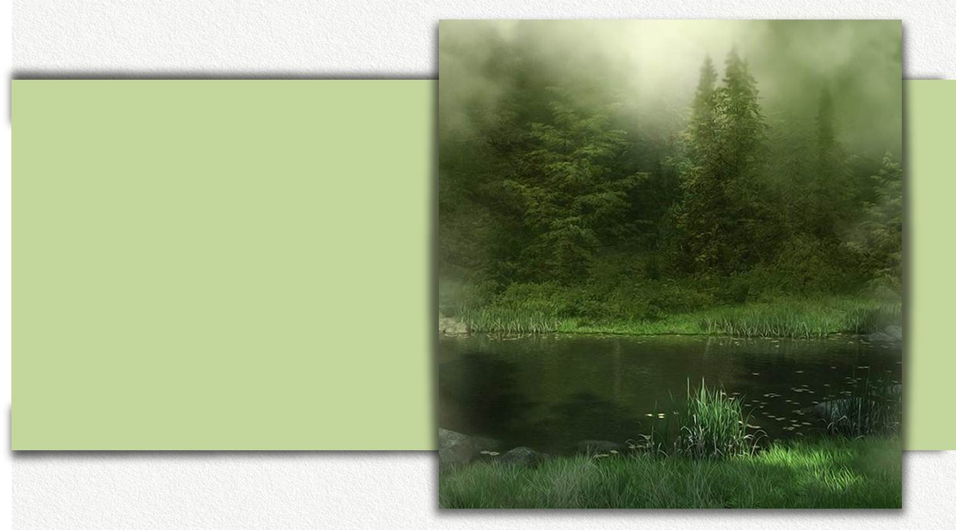
Aprendemos en ambos escenarios. Habrá quiénes tomen como norma de procedimiento en la formación de sus hijos, exactamente los mismos patrones y trato que ellos vivieron cuando niños. Habrá también quiénes tomarán la decisión de modificar esa estructura que pudo haberles beneficiado o afectado.

Slide 5
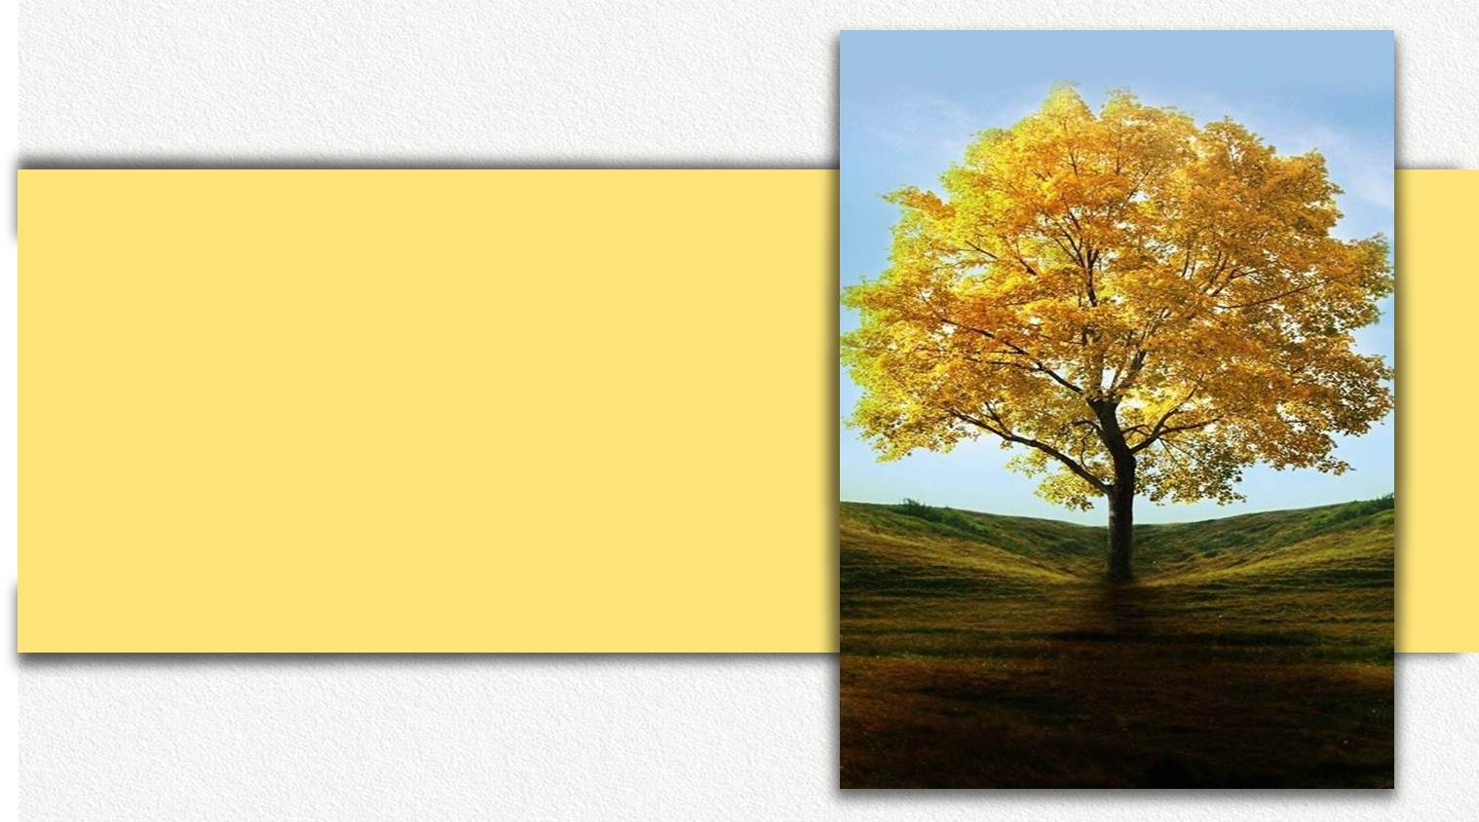
El tiempo me ha enseñado que del 60 al 70 por ciento de los seres humanos, tendemos a repetir conductas que vivimos en la infancia. Será una buena o una mala conducta, dependiendo de cómo haya sido nuestra vida en esa etapa. Del 30 al 40 por ciento, decide aprender de lo bueno y de lo malo, y tomar sus propias decisiones de comportamiento en beneficio de sus hijos.

Slide 6
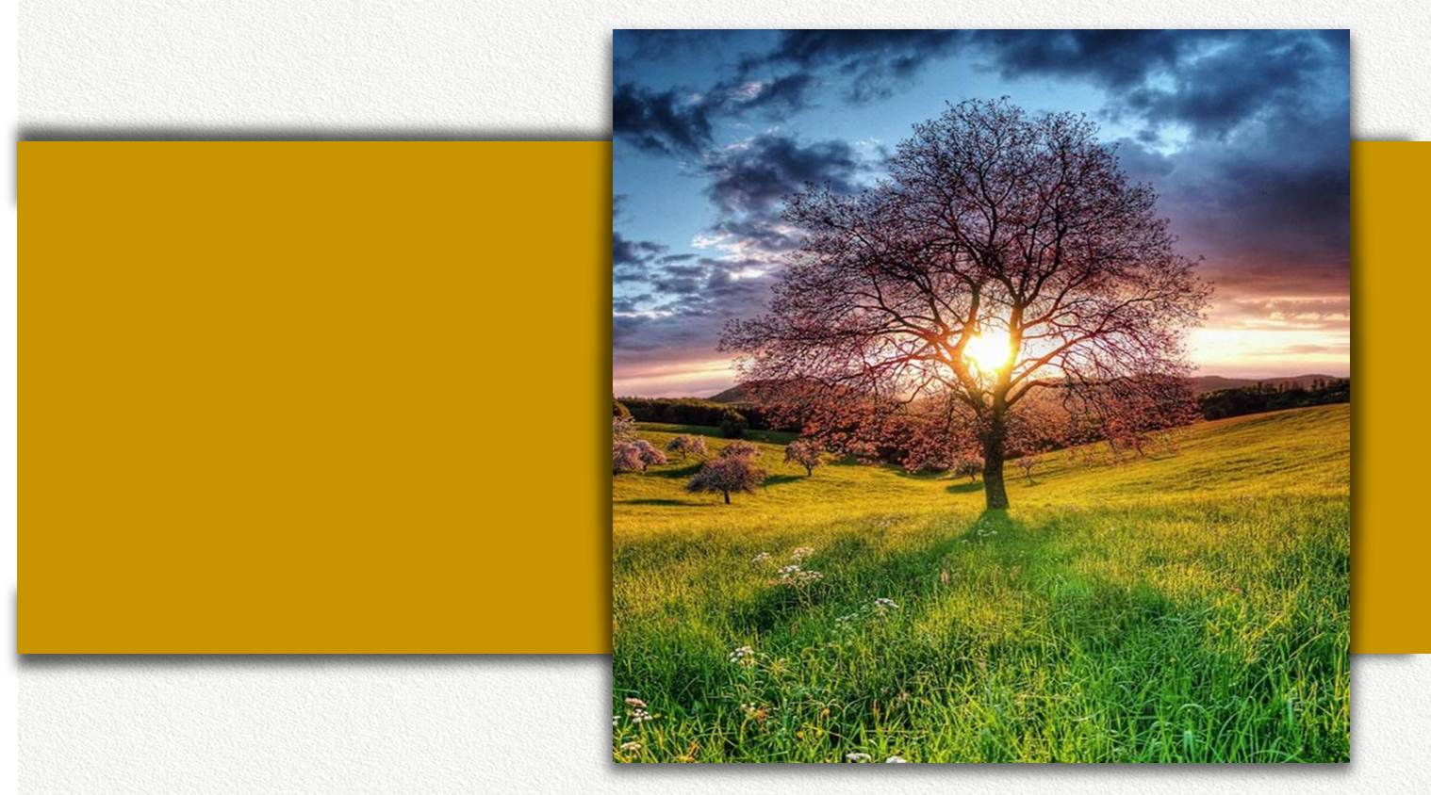
Qué madurez tan grande se requiere para ser guías de nuestros hijos. Tener paciencia, actuar con prudencia y entender y aceptar que ellos en realidad son prestados por la vida y que tarde que temprano empezarán a tomar sus propias decisiones.

Slide 7
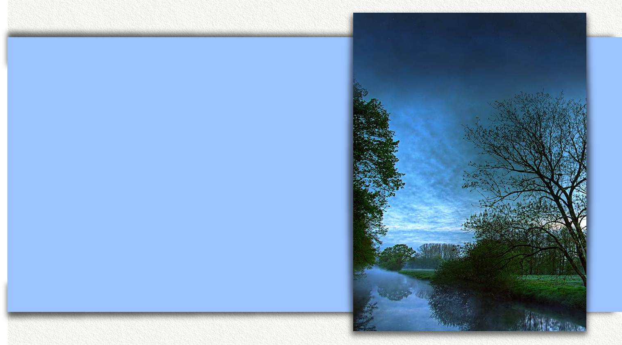
Hace varios meses, cuando dictaba una conferencia para padres de familia, uno de los asistentes me formuló esta pregunta: ¿Cuál es el mejor legado que podemos dejarle a un hijo? Muchos pensaríamos que enseñarle a trabajar duro, para que cuando menos tenga algo con qué enfrentar tiempos difíciles, de crisis económicas que se repiten una y otra vez. Otros dirán que una buena educación profesional, para que pueda valerse por sí mismos en un mundo competitivo en el que los conocimientos y destrezas son fundamentales para lograr el éxito en la vida. Claro que ambos son legados sumamente importantes. Sin embargo, todos conocemos un sinfín de historias de quienes han tenido ambos y no logran consolidar una vida en armonía.

Slide 8

Después de tal cuestionamiento, contesté que para mí el mejor legado que quiero dejar a mis hijos es que tengan la entereza necesaria para reaccionar ante los cambios y las adversidades que se presenten en su vida. Que nunca olviden que no es lo que nos pasa lo que nos afecta, sino la forma como reaccionamos ante lo que nos pasa. Que el juego de la vida no consiste en tener buenas cartas, sino en saber utilizar mejor las que tenemos, y que la vida es un maravilloso regalo que no debemos desperdiciar preocupándonos constantemente por el futuro.

Slide 9
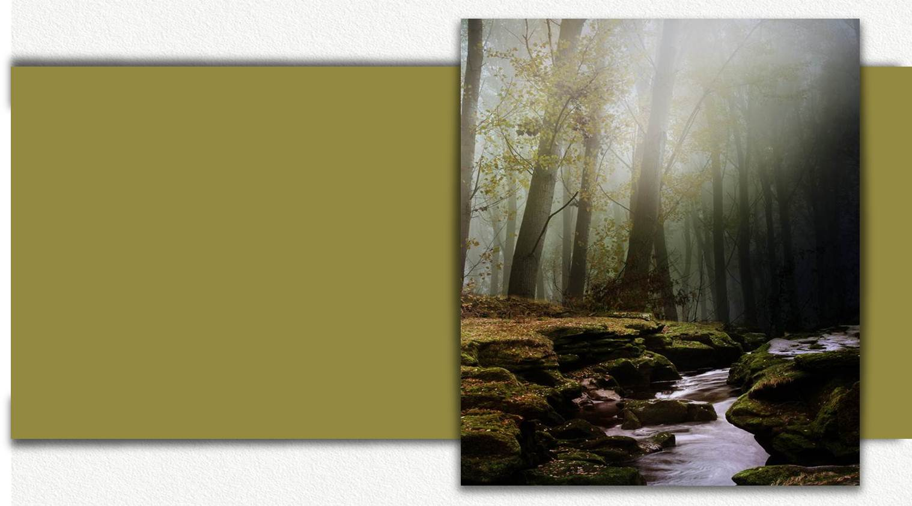
Por supuesto que no hay mejor forma para transmitir lo anterior que el ejemplo. Tú lo sabes: La palabra impacta, pero el ejemplo arrastra. Las acciones gritan más fuerte que las palabras, y este es precisamente el reto más grande que tenemos quienes queremos ser mejores padres: Educar con el ejemplo.
Para finalizar, quiero compartir contigo esta maravillosa reflexión de Ruyard Kipling dedicada a un hijo. Deseo que la compartas con quienes más quieres.

Slide 10
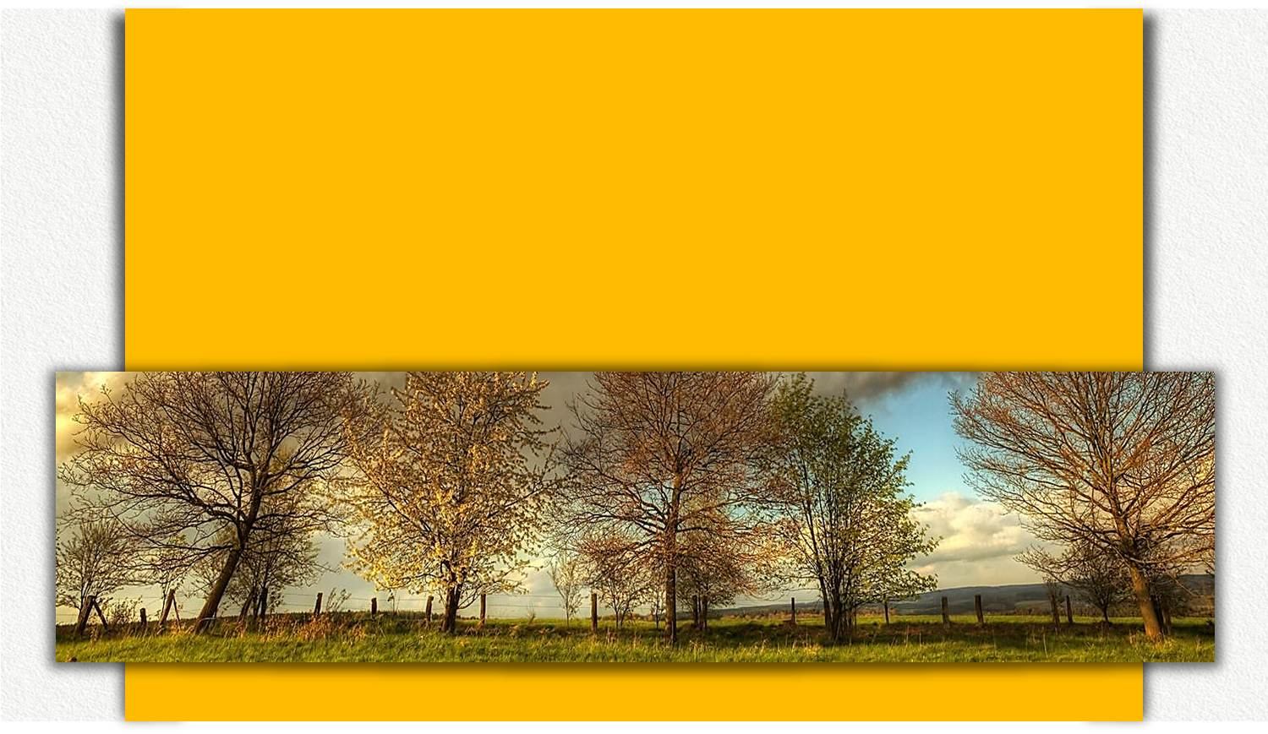
Hijo mío:
“Si quieres amarme, bien puedes hacerlo. Tu cariño es oro que nunca desdeño. Mas quiero que sepas que nada me debes; ahora soy padre, tengo los deberes. Nunca en la alegría de verte contento, he trazado signos de tanto por ciento. Más ahora, mi niño, quisiera avisarte: mi agente viajero llegará a cobrarte. Presentará un cheque por cien mil afanes. Será un hijo tuyo, gota de tu sangre. Y entonces, mi niño, como un hombre honrado, en tu propio hijo deberás pagarme”.

Slide 11
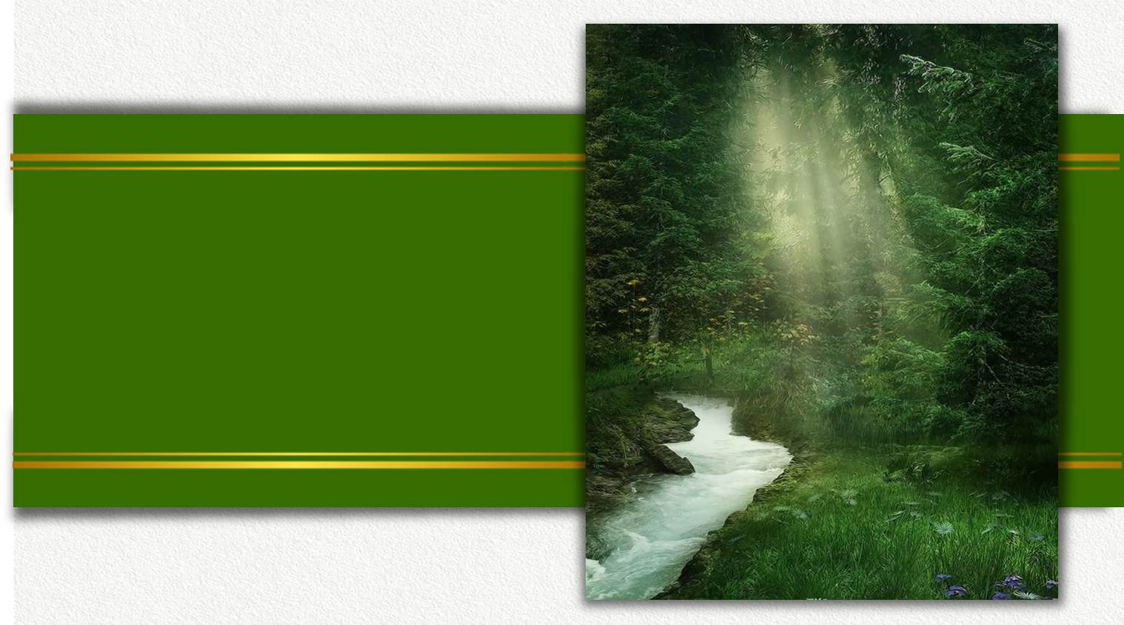



Slide 12
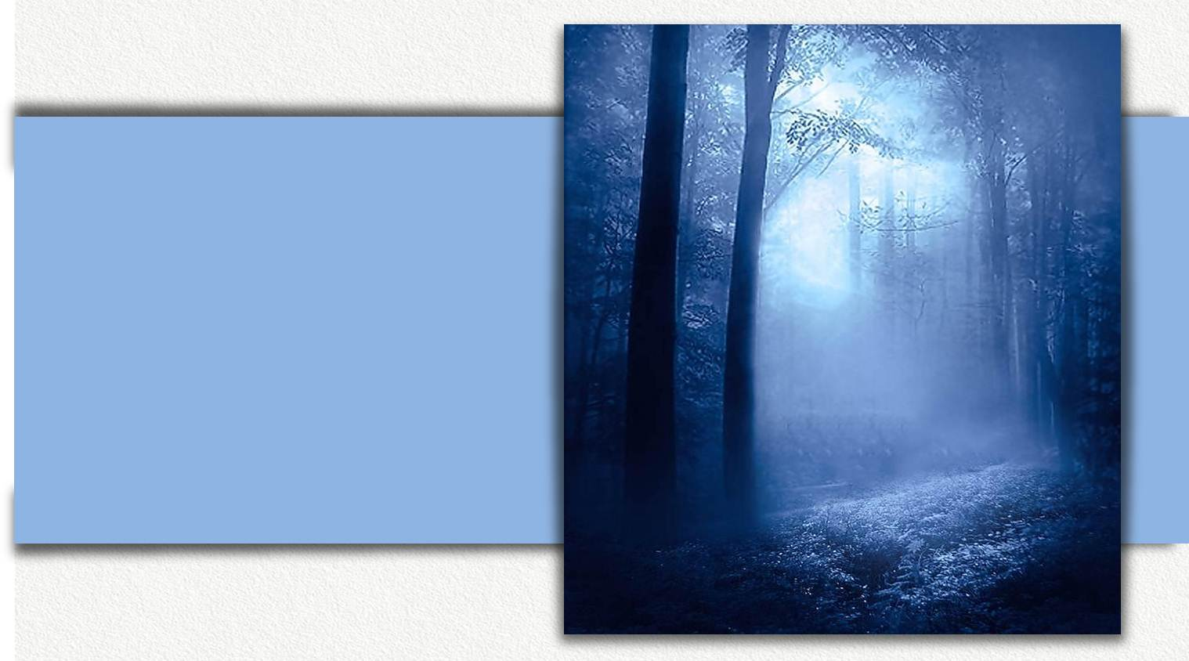
Texto tomado de:
Reflexiones para el alma, de
José Luis Prieto
Música:
Street tattoo - Stan Getz
Realización general:
Rodrigo Valencia Cardona
Medellín-Colombia

Slide 13







¿Te ha gustado?
Puedes ver más entrando
Aquí
Además puedes recibir powerpoints en tu correo electrónico suscribiéndote aquí:

